Slide 1


目录
1
统一活动管理
2
统一推送
3
统一接口平台
4
统一在线销售
5
客户服务感知提升

Slide 2
目录
4
统一在线销售
4.1。
网上商城
4.2
增值业务超市
4.3
套餐超市
4.4
终端超市
4.5
销售分析评估

Slide 3
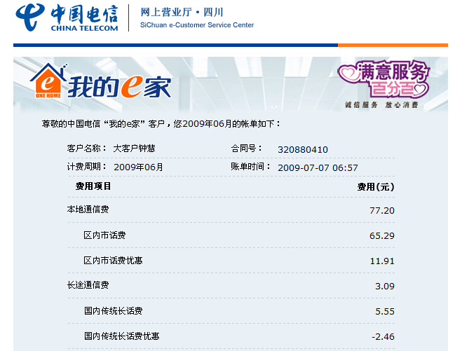
1.1 什么是账单详单电子邮件寄送？
账单详单电子邮件寄送是指：以电子邮件方式向客户推送账单详单数据，方便客户及时了解自己的消费情况。
四川网厅支持的电子邮件寄送的范围包括：账户级账单，e家客户账户级账单、单产品账单、上网详单、通话详单、积分单据。

Slide 4





1.2 电子邮件寄送机制
电子邮件寄送服务器
四川网厅APP服务器
600秒
SMTP协议
数据库服务器
等待寄送的电子邮件队列
……
……

Slide 5

1.3 账单详单电子邮件寄送机制
四川网厅接口服务器
四川网厅应用服务器
Data
Data
600秒
四川电信各个异构服务器
数据库服务器
邮件订制记录表
邮件订制记录表记录了客户号码订制的邮件类型
Data
+
邮件类型决定了邮件数据和邮件模板
模板
…
…
将生成的邮件存放在邮件寄送队列表中。
姓名和邮箱地址
邮件寄送队列表

Slide 6
1.3 账单详单电子邮件寄送机制
手工发送的账单，在手工发送账单页面，即时生成账单详单存放到邮件寄送队列表中，有两种发送方式：1、按号码 2、按邮箱地址
按月寄送的账单，每月7日~15日 早上00：00~7：30按顺序从订制表中取符合条件的订制数据生成账单详单电子邮件存放到邮件寄送队列表中。
邮件订制记录表
邮件寄送队列表
邮件订制记录表记录了客户号码订制的邮件类型
Data
+
邮件类型决定了邮件数据和邮件模板
模板
…
…
将生成的邮件存放在邮件寄送队列表中。
姓名和邮箱地址

Slide 7
目录
1
概述
2
存在问题
3
解决方案
4
实施方案
5
Q&A

Slide 8
存在问题
外部接口不能提供稳定的数据源
客户定制账单时没有选择按月
生成账单错误次数达到10次
189邮箱拒绝接收网厅账单
客户投诉没有收到账单详单
客户投诉数据有问题
网厅数据库出现问题，导致客户收到的账单
邮件为空白。
客户对收到的数据有异议，对账单数据不认
可
主动为客户推送的账单（如：手机账单）
拆机或者过户后，旧机主仍然收到账单，主
要原因是网厅和CRM的数据未同步。
客户要求取消账单详单
每次有临时账单要推送都要先根据号码到接
口取客户资料，帮客户定制账单，然后才发送
账单，耗时较多，也未形成灵活有效的机制。
临时性账单推送耗时较多

Slide 9
目录
1
概述
2
存在问题
3
解决方案
4
实施方案
5
Q&A

Slide 10
目录
3
解决方案
3.1
用户收不到账单详单解决方案
3.2
用户收到空白邮件解决方案
3.3
客户要求取消邮件寄送解决绝方案
3.4
邮件寄送统一解决方案

Slide 11
3.1 用户收不到账单详单解决方案
在15号以后查询有效订制中，未
成功生成邮件的订制记录，并将订
制记录关联的号码及城市编号写入
补寄列表中。
邮件生成跟踪模块
邮件订制表
补寄列表
将补寄列表中查询到的号码生成
相关邮件。
补寄邮件生成模块
邮件订制表
补寄列表
…
…
多次循环处理之后，所有有效订制全部生成电子邮件。
…
…

Slide 12
3.2 用户收到空白邮件解决方案
优化现有程序，将数据库问题导致
邮件内容为空的邮件过滤掉，不发送。
优化现有程序，将产品关联ID记录到邮件
寄送队列表中，便于以后查询到邮件内容为
空的记录所关联的号码。
在15号以后查询邮件寄送队列表，
查出邮件内容为空的记录，并将为空
记录关联的号码及城市编号写入
补寄列表中。
邮件寄送跟踪模块
邮件寄送队列表
补寄列表
将补寄列表中查询到的号码生成
相关邮件。
补寄邮件生成模块
…
…

Slide 13
3.3 客户要求取消邮件寄送解决方案
CRM系统
网厅数据库
客户资料数据
抽取过来的CRM客户资料数据
网厅已有号码列表
将网厅已有号码和抽取过来的客户资料对比，如果查找不到，将号码的邮箱订制取消
…
…

Slide 14
3.4 邮件寄送统一解决方案
网厅
WAP厅
短信厅
邮件系统Webservice
邮件订制模块
邮件订制修改模块
邮件订制取消模块
CRM系统
客户资料数据同步模块
邮件生成跟踪模块
邮件生成模块
邮件模板
邮件寄送跟踪模块
邮件系统数据库
批量邮件生成模块
补寄邮件生成模块
网厅接口服务器
邮件批量定制模块
邮件批量修改模块
邮件批量取消模块
邮件系统

Slide 15

Q&A

